Slide 1
Реабилитация трахеостомированных пациентов
Врач онколог Шарова Жанна Анатольевна

Slide 2
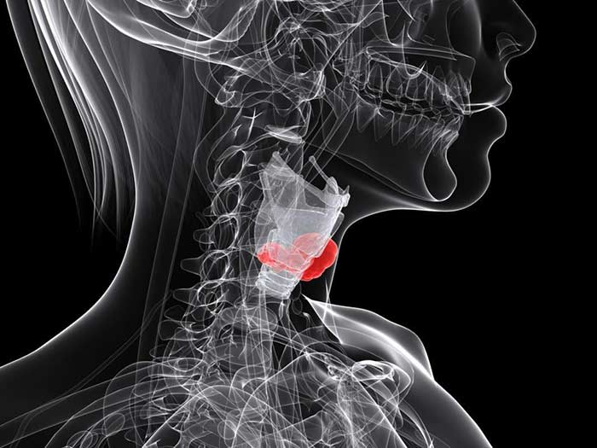
Стандартизованный показатель заболеваемости раком гортани за 2021 г. составил:
- в России - 2,48 случая на 100 тыс. населения;
- по Архангельской области 3,28 на 100 тыс. населения.
Показатель смертности раком гортани за 2021 г. составил:
- по России – 1,37 на 100 тыс. населения. - по Архангельской области 1,04 на 100 тыс. населения.

Slide 3
АКТУАЛЬНОСТЬ
Профилактики рака гортани не существует. Тем не менее необходимо пропагандировать отказ от вредных привычек, которые в большинстве случаев являются основной причиной болезни.
Еще одна проблема данной локализации - это отсутствие клинической картины на ранних стадиях рака. При местно-распространенных стадиях чаще всего приходится прибегать к радикальному лечению в объёме ларингоэктомии с формированием трахеостомы, после чего пациенты не могут говорить и дышать как прежде.

Slide 4
Количество пациентов, пролеченных в отделении опухолей головы и шеи АКОД
Локализация опухоли | 2019 г. | 2020 г. | 2021 г. | Всего
Гортань | 90 | 96 | 100 | 286
Гортано-носо-ротоглотка | 81 | 109 | 80 | 270
Полость рта | 9 | 45 | 49 | 103
Язык | 35 | 18 | 30 | 83
Челюсти | 5 | 7 | 17 | 29
При данных локализациях может выполняться трахеостома, когда у пациента возникают проблемы с дыханием.

Slide 5
Количество проведенных операций, включающие наложение трахеостомы в отделении опухолей головы и шеи АКОД
Вид операции | Количество операций
 | 2019 г. | 2020 г. | 2021 г. | Всего
Трахеостомия | 17 | 20 | 14 | 51
Резекция гортани | 10 | 3 | 4 | 17
Хордэктомия | 1 | 0 | 0 | 1
Экстирпация гортани | 9 | 16 | 6 | 31
Расширенная экстирпация гортани с резекцией пищевода | 10 | 2 | 2 | 14
Пластика ларингостомы, трахеостомы | 2 | 3 | 2 | 7
Резекция нижней челюсти | 6 | 6 | 4 | 16

Slide 6
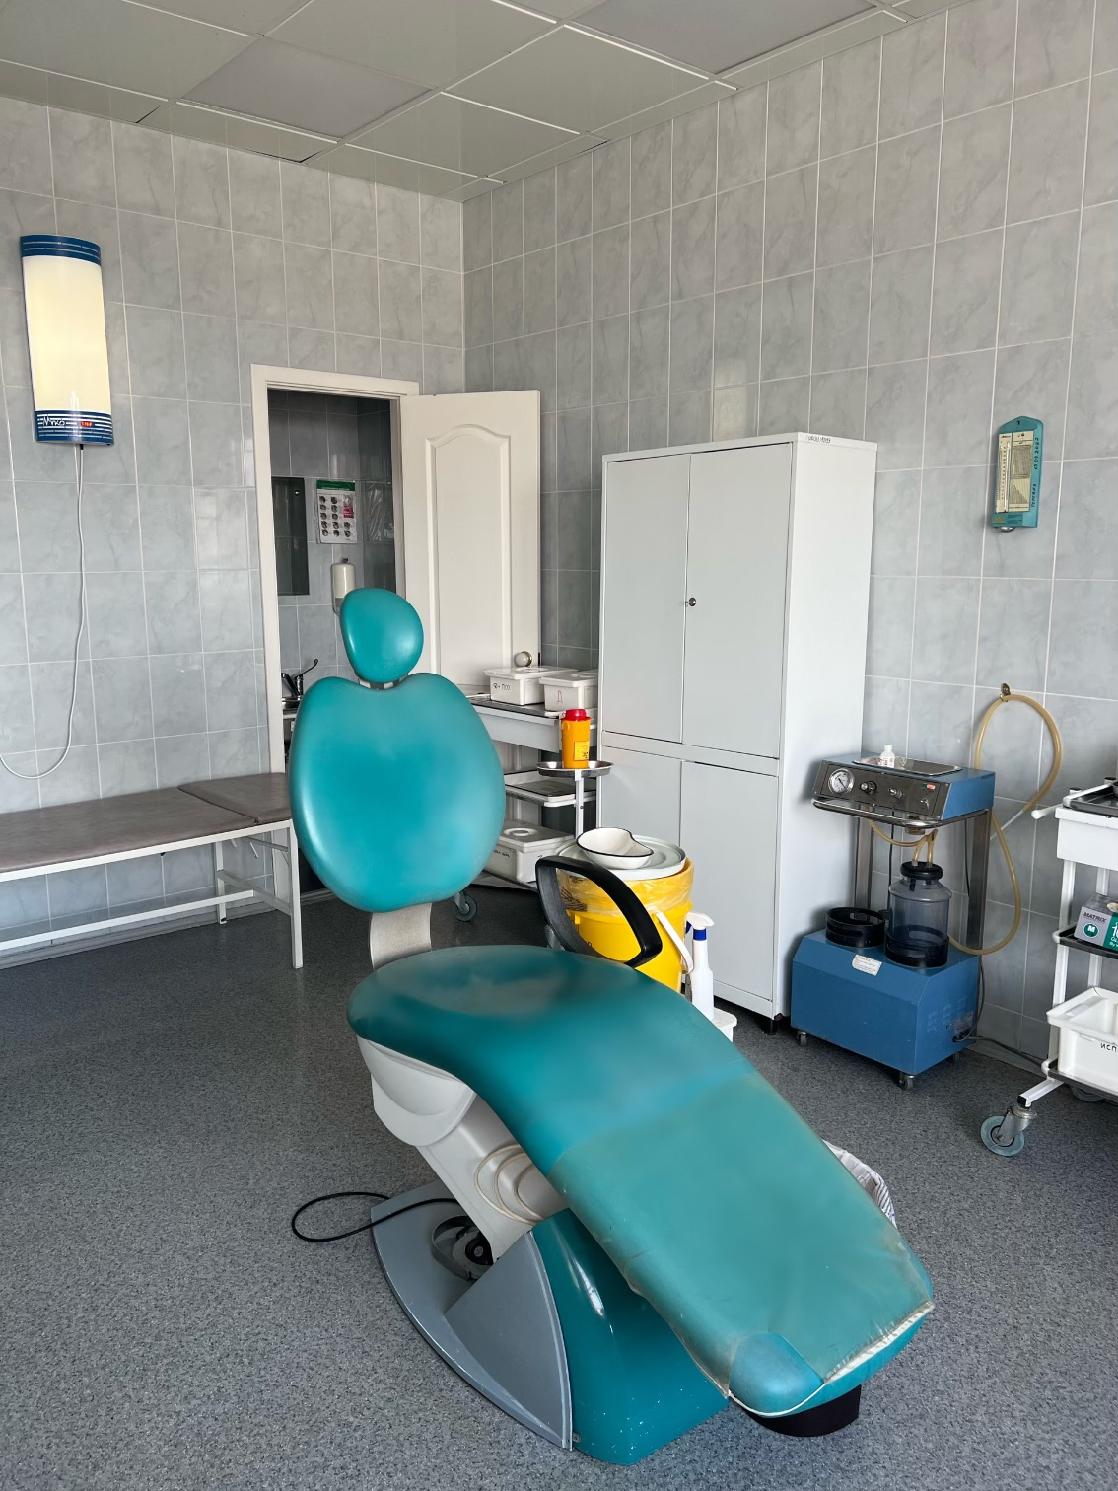
В российской федерации не существует специализированных амбулаторных кабинетов для оказания реабилитации пациентов после установки трахеостомы, а также пациентов с назогастральным зондом или гастростомой. Отсутствует снабжение по ОМС.
В городе Архангельск в апреле 2023 года был открыл Кабинет реабилитации трахеотомических пациентов. Кабинет открыт при поддержке Архангельского клинического онкологического диспансера.

Slide 7
Уникальность проекта в том, что данный кабинет первый в Российской Федерации, где проводится квалифицирована помощь пациентам, профилактика рецидивов, информирование и методах диагностики и лечения. В случае подозрения на прогрессирование заболевания возможно взятия мазков и биопсии для верификации диагноза.

Slide 8
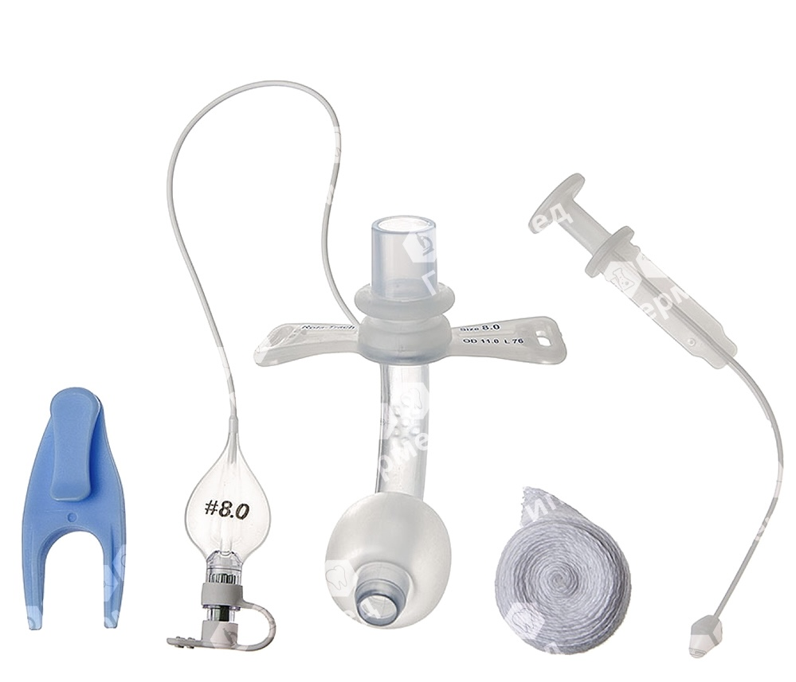
ЦЕЛЬ
Оказание бесплатной специализированной помощи пациентов с наличием трахеостомы, а также бесплатное обеспечение пациентов всем необходимым для трахеостомы (трахеостомические трубки, перевязочный материал, фильтры и тд).
Повышение квалификации врачей и среднего медицинского персонала с целью снижения заболеваемости и профилактика осложнений болезни.

Slide 9
ЗАДАЧИ
Обучение пациентов уходу за трахеостомой.
Обеспечение кабинета необходимым современным оборудованием, разработка и печать информационных бюллетеней.
Открытие данных кабинетов в других регионах.
Использование онлайн технологий для консультации пациентов из других населенных пунктов.
Реабилитация по восстановлению речи, глотания и дыхания.
Оказание психологической помощи пациентов и их родственников.
Ведение здорового образа жизни, повышение качества жизни.

Slide 10
Проект также включает ОБУЧЕНИЕ (путем проведения лекций и семинаров, бюллетеней, статьей и журналов, а также через сеть «Интернет» ):
ВРАЧЕЙ: повышение знаний об онконастроженности, уходу за больными перенесенных оперативное вмешательств на органах трахеи и гортани, пропаганда факторов риска.
ПАЦИЕНТОВ: информирование о домашнем уходе за трахеостомой, ведения здорового образа жизни.

Slide 11
ЗАКЛЮЧЕНИЕ
Динамика показателей заболеваемости и смертности населения в России от злокачественных новообразований гортани не увеличивается, но тем не менее актуальность сохраняется.
Важную роль в жизни трахеостомированных пациентов играет реабилитационный комплекс.
Результаты работы кабинета в настоящее время не оценить, в виду его кратковременной работы. Но согласно статистическим показателям, данный проект имеет актуальность не только в нашего городе, но и в других регионах РФ.

Slide 12
Благодарю за внимание!
Жизнь одна и проживать ее нужно качественно!

